Slide 1
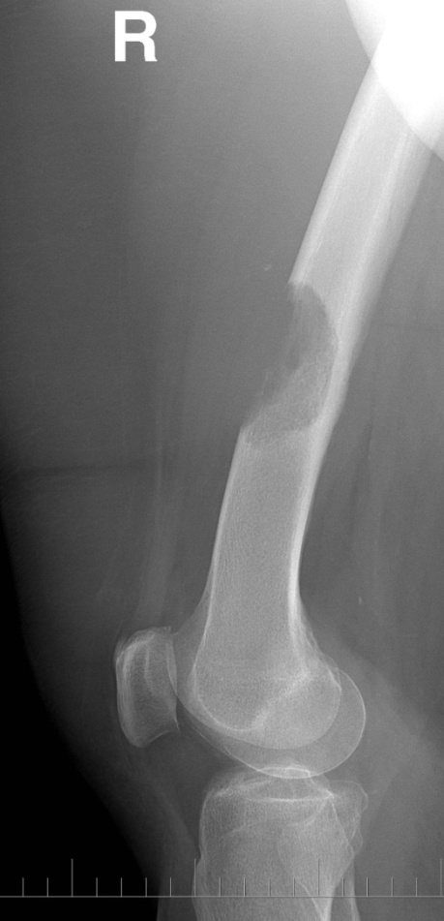
Metastatické postižení skeletu
Pazourek L., Mahdal M., Tomáš T.
I.ortopedická klinika FN U sv. Anny v Brně, LF MU

Slide 2
Úvod
kostní metastázy karcinomů:
představují nejčastější malignitu ve skeletu
nejčastější příčinu patologické zlomeniny v dospělém věku
v případě jejich operačního řešení je zásadní, aby zvolený typ řešení přežil pacienta a ne naopak !!

Slide 3
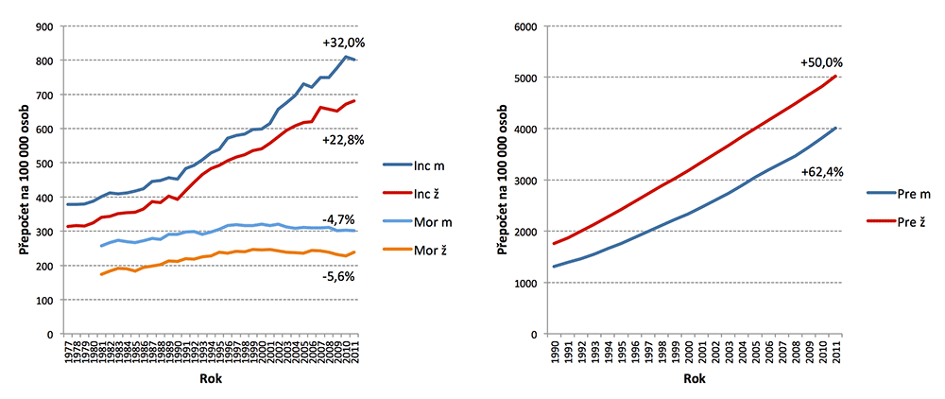
Úvod – statistika v ČR
↑incidence většiny zhoubných nádorů
setrvalá mortalita
↑prevalence zhoubných nádorů

Slide 4
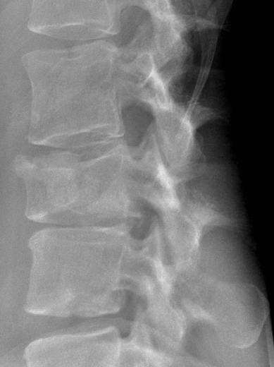
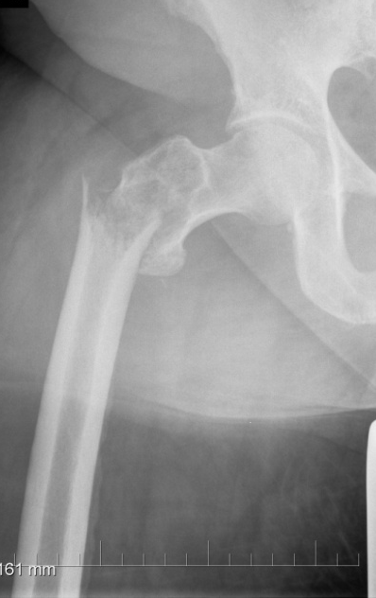
Kostní metastázy - význam
3. nejčastější lokalita (po plicích a játrech)
největší morbidita pacientů
SRE – skeletal related events:
patologická zlomenina
míšní komprese
progrese metastatického ložiska a bolestivosti nezvládnutelná konzervativní léčbou (systémová léčba, radioterapie, analgoterapie)
hyperkalcemie

Slide 5
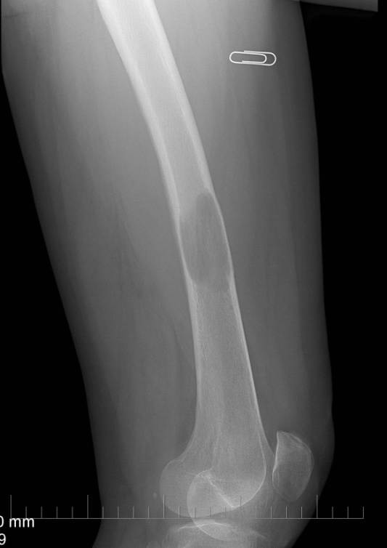
Kostní metastázy - lokalizace
dominuje axiální skelet s výrazným prokrvením kostní dřeně:
Th pateř – 70%
L pateř - 20%
C pateř – 10%
žebra – 25-30%
pánev – 20%
lebka 3-5 %
končetinový skelet
femur, humerus – 5-10%
skelet distálně od kolena či lokte velmi vzácně

Slide 6
Incidence kostních metastáz u jednotlivých nádorů
ca prsu | 65 – 75%
ca prostaty | 65 – 75%
ca štítné žlázy | 60%
ca plic | 30 – 40%
ca ledviny | 20 – 25%
..
ca GIT | pod 10%

Slide 7
Kostní metastázy proxim. femuru řešené na I.ORTK FN USA v letech 2006 - 2016

Slide 8
Střední doba přežití od diagnózy kostní metastázy
ca prsu | 20 měs.
ca prostaty | 12 – 53 měs.
ca štítné žlázy | 48 měs.
ca plic | 6-7 měs.
ca ledviny | 12 měs.

Slide 9
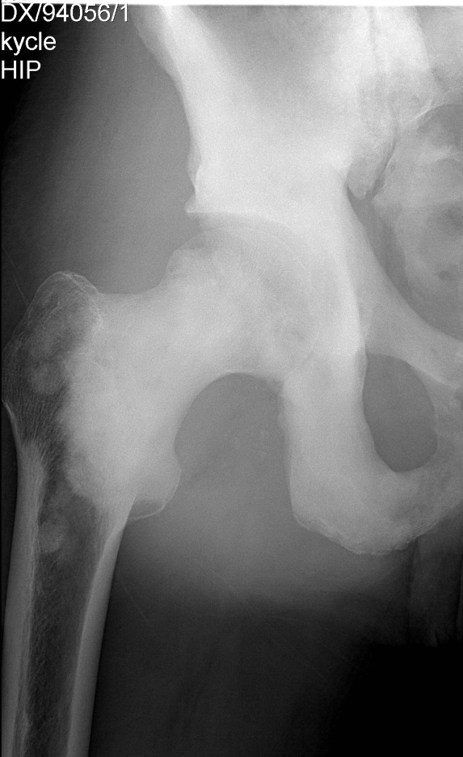
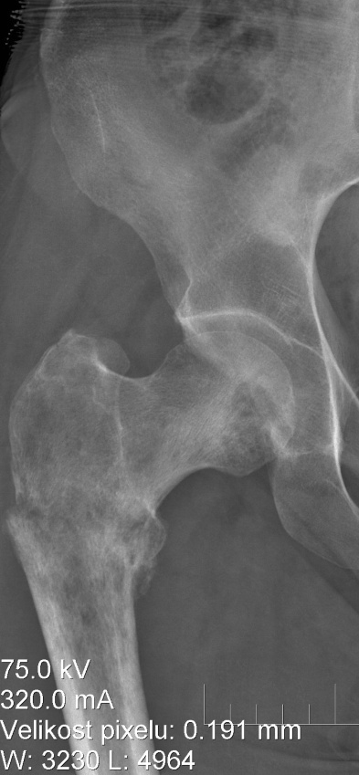
Typy kostních metastáz
osteolytické:
ledviná
šítná žláza
většina metastáz ca prsu
nemalobuněčné karcinomy plic
osteosklerotické (osteoplastické)
prostata
smíšené
některé metastázy ca prsu

Slide 10
Diagnostika
Záleží zda se jedná o :
skeletální nález s neznámou etiologii a neznámým případným origem (v případě meta)
známe onkologické onemocnění se skeletálními metastázami

Slide 11
Diagnostika - neznámé origo
solitární kostní léze u pac. nad 40 let
– pravděpodobnost meta karcinomu 500x vyšší než primární kostní sarkom
přesto nutné došetření !!!
anamnéza (onkol.?), subj. obtíže
vyšetření postižené lokality: klinika + RTG + CT (MRI)
stagingová vyšetření
biopsie ?

Slide 12
Možnosti stagingových vyšetření
záleží na stavu pacienta a možnostech pacoviště:
celotělové spirální CT
nebo
CT hrudníku, břicha a pánve + scinti skeletu / RTG dlouhých kostí
nebo
RTG S+P, sono břicha, scinti skeletu / RTG pánve, páteře a dlouhých kostí
( + klin. vyšetření – prsa, per rectum, štítná žl. + sono /MMG prsů, sono štítné žl. + lab. na myelom, PSA)

Slide 13
Biopsie
Bez biopsie – známe onkologické onemocnění s mnohočetnou disseminací
Punkční biopsie – páteř, obtížně dosažitelné lokality (pánev, sakrum), kde jde často jen o potvrzení /vyloučení meta etiologie (operace se nepředpokládá)
Otevřená biopsie – zlatý standard – léze nejasné etiologie, solitární léze,..
Frosen section biopsy – u patologických zlomenin s velmi pravděpodobnou meta etiologií

Slide 14
Diagnostika - známe origo
domluva s ošetřujícím onkologem
rozsah a prognóza onemocnění
možnosti další onkol. léčby
jsou k dispozici recentní vyšetření?
vědělo se o kostním postižení?
aktualizace vyšetření - nejčastěji:
RTG S+P
Skelet:
scinti skeletu s doplněním RTG pozitivních oblastí
nebo
RTG páteře, pánve a dlouhých kostí

Slide 15
Prognóza
konzultace s onkology
typ a biologické chování primárního nádoru
celkový rozsah onemocnění
primární nádor
solitární kostní metastáza / oligometastatické postižení / mnohočetné metastázy ve skeletu
viscerální metastázy
časový odstup primární nádor - metastáza
možnosti onkologické terapie
celkový stav pacienta (Karnofského index)
patologická zlomenina

Slide 16
Riziko patologické zlomeniny - Mirelsovo skóre -
Body | 1 | 2 | 3
Lokalizace | HK | DK | Pertrochanterická oblast
Bolest | Mírná | Střední | Velká
Typ | Osteoplastická | Smíšená | Osteolytická
Velikost | <1/3 šířky kosti | 1/3 – 2/3 šířky kosti | >2/3 šířky kosti
≤ 7 bodů | Riziko 4% | Preventivní op. není indikována
8 bodů | Riziko 15% | Hraniční indikace
≥ 9 bodů | Riziko 33% a více | Indikace preventivní op.

Slide 17
Pozn. Diagnostika patol. zlomeniny
Kdy myslet na patologickou zlomeninu ? :
neadekvátní úrazový děj
onkologická anamnéza
obtíže v místě již před zlomeninou
RTG nález (osteolýza,apod.)
Jak dál na rozdíl od traumatické zlomeniny?
zevní fixace (ortéza, sádrová dlaha, náplasťová trakce) + analgetizace + rychlé došetření !!
až dle etiologie a prognózy volba vhodného řešení

Slide 18
Onkologická léčba skeletálních metastáz
systémová terapie – celková léčba nádorového onemocnění:
chemoterapie
hormonální terapie
biologická léčba
terapie cílená na kostní metastázy:
radioterapie
bisfosfonáty
denosumab
využití osteotropních radiofarmak
symptomatická a podpůrná léčba

Slide 19
Operační léčba skeletálních metastáz
závisí na prognóze, lokalitě a celkovém stavu pacienta
indikace :
hrozící či již vzniklá patologická zlomenina
obtíže (bolest) nereagující na konzervativní onokologickou terapii (systémová léčba, radioterapie, analgoterapie)
solitární metastáza (oligometastatické postižení) u některých nádorů
záměr:
paliativní (většinou)
kurativní (vzácně u solitárních metastáz některých nádorů)

Slide 20
Operační léčba skeletálních metastáz - principy
prognóza nad 3 měsíce (6 týdnů)
délka přežití delší než délka rekonvalescence
rekonstrukce by měla přežít pacienta, ne naopak
v případě prostých stabilizačních výkonů či intralezionálních výkonů doplnění radioterapie
k výplni kostních defektů využití kostního cementu
při použití endoprotéz cementované implantáty
možnost rychlé a pokud možno plné zátěže

Slide 21
Operační léčba skeletálních metastáz - řešení
prognóza | lokalita | řešení
3-6 měs | HKK | Konzervativní postup / IM hřeb / cement + OS
3-6 měs | DKK | IM hřeb / Cement + OS / TU-TEP
6-12 měs | HKK | Cement + OS / interkalární spacer / TU-TEP
6-12 měs | DKK | Cement + OS / interkalární spacer / TU-TEP
Nad 12 měs | HKK + DKK | Resekce + TU- TEP / interkalární spacer

Slide 22
Nejčastější operační výkony

Slide 23
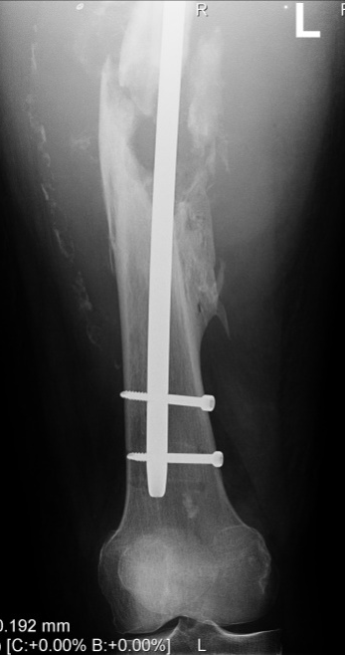
Prostá stabilizace (IM hřeb)
hl. v diafyzární oblasti
TU ponechán in situ
paliativní výkon
špatná prognóza (3-6 měs)
neresekabilní TU
adjuvantně radioterapie

Slide 24
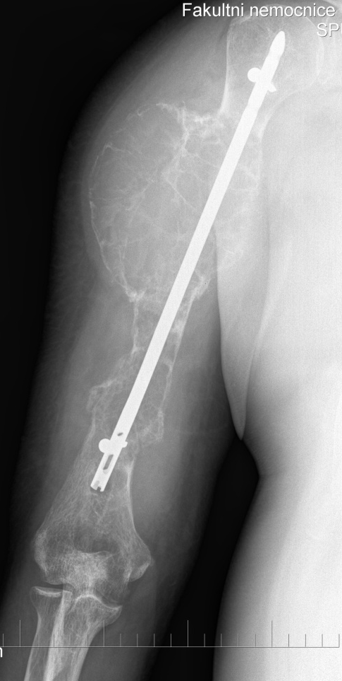
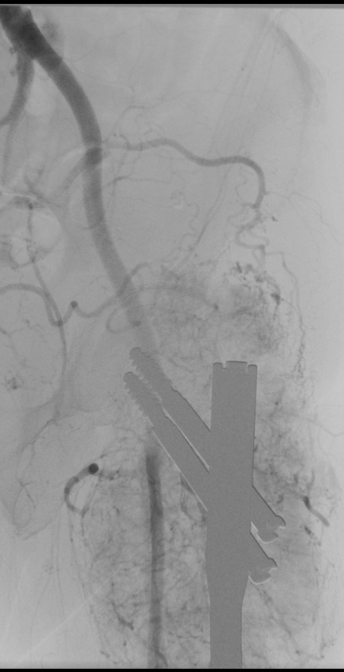
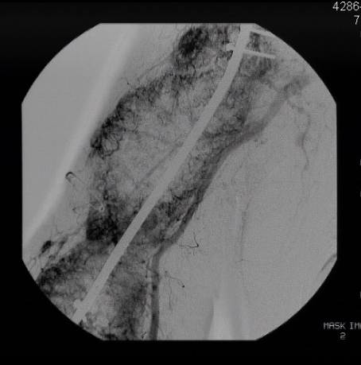
Cave podcenění prognózy !!!
prostá stabilizace IM hřebem
delší přežití než 3-6 měs.
neprovedení radioterapie
Zvolený typ řešení by měl přežít pacienta a ne naopak !!

Slide 25
Osteosyntéza + cement
TU odstraněn intralezionálním výkonem či blokovou resekcí
výplň defektu cementovou plombou
OS co nejpevnější a nejrigidnější

Slide 26
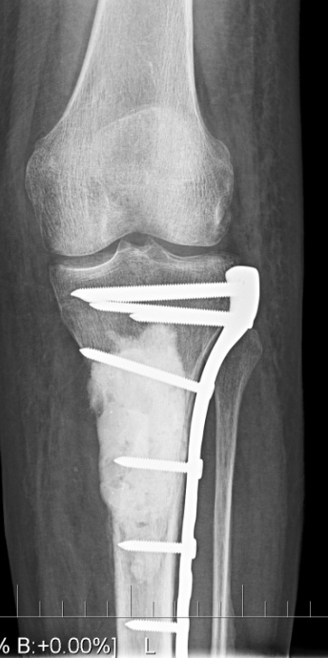
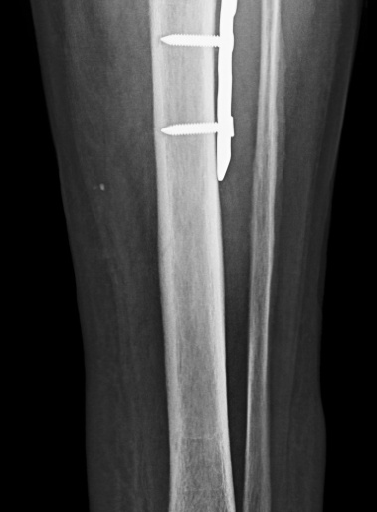
Osteosyntéza + cement
prognóza 3 – 12 měs.
zejména na DKK omezená životnost (kolem 12 měs. )
při neradikálním či intralezionálním odstranění TU indikována radioterapie

Slide 27
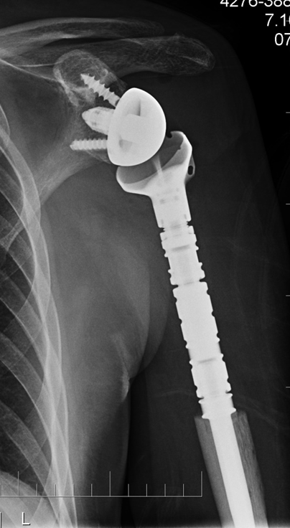
Resekce + TU-TEP (či CKP)
prognóza:
na DKK od prognózy 3-6 měs
na HKK od prognózy 6-12 měs
u proxim. fem. metoda volby
není limitována životnost rekonstrukce
cementované implantáty
při neradikálním odstranění TU indikována radioterapie
nejčastěji proxim. fem. a proxim. hum.,
méně dist fem., ostatní lokality vzácně

Slide 28
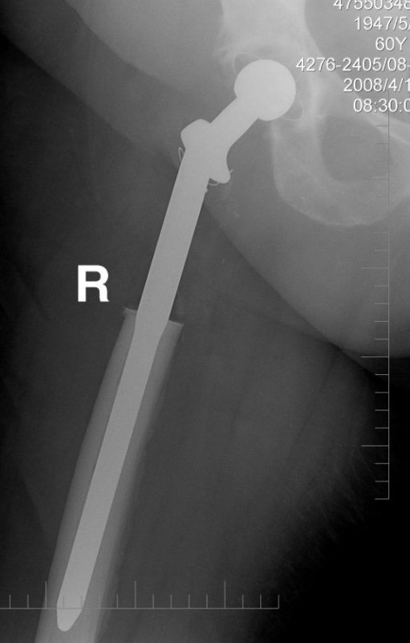
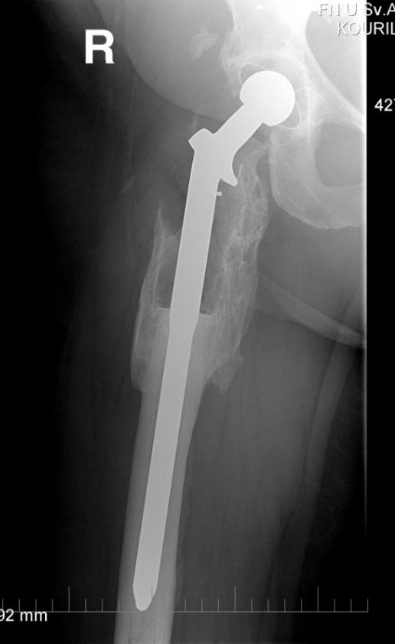
TU-THA = optimální řešení v oblasti proximálního femuru
komplikace a možnosti jejich prevence :
vyšší riziko luxace – bipolární jamky TEP či bipolární CKP
svalová insuficience – reinzerce svalů pomoci Trevira attachement tube

Slide 29
Proximální humerus: TU-CKP - většinou, max snaha o rekonstrukce RM (Trevira attachement tube) TU-TEP reverza - vzácněji, dlouhodobá prognóza, solitární meta, nerekonstruovatelná RM

Slide 30
Koleno (dist.fem./proxim.tib.) – TU-TKA
méně často
stištěné implantáty

Slide 31
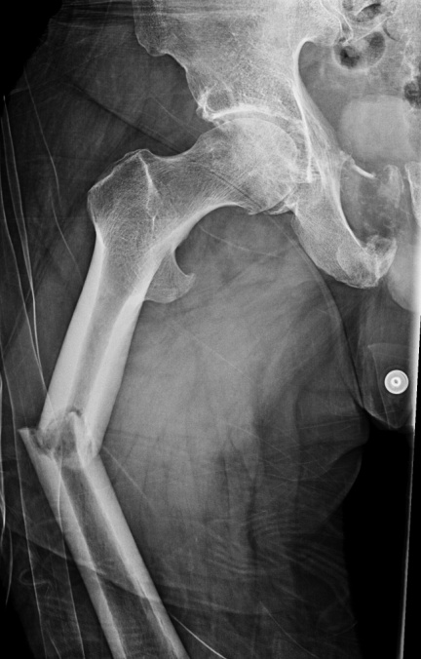
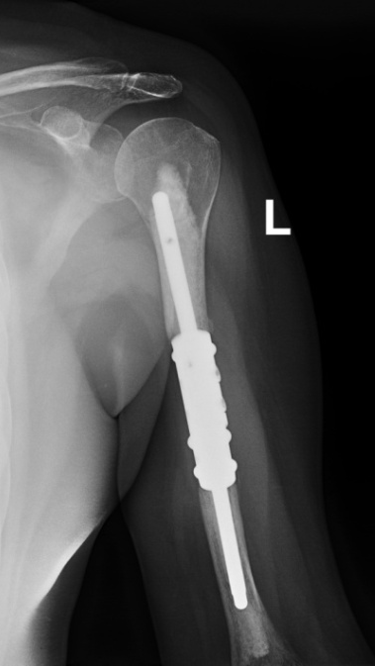
Resekce + interkalární spacer
indikace:
u pacientů s dobrou prognózou
HKK nad 12 měs
DKK nad 6 měs.
solitární meta v diafýze
ošetření metastatického ložiska:
většinou široká resekce
v případě rezidua i zde nutná adjuvantní radioterapie

Slide 32
Specifika nejčastějších karcinomů metastazujících do skeletu

Slide 33
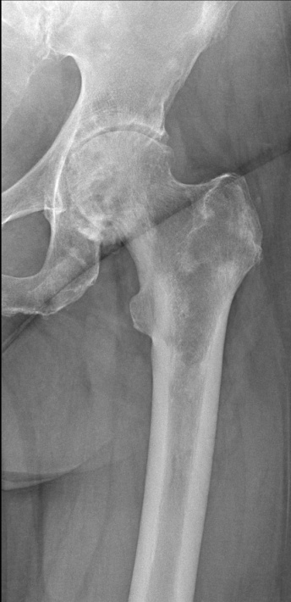
Skeletální metastázy karcinomu prsu
epidemiologie:
incidence: 130/100tis žen
mortalita: 34/100tis žen
prevalence: mezi roky 2005 a 2015 nárůst o 59%!!
prognóza:
agresivita nádoru (histol. charakteristika)
pozitivita hormonálních receptorů
genetika (Her2/neu)
starší pacientky s hormonálně dependentními nádory a mnohočetným skeletálním postižením – lepší prognóza
mladší pacientky s agresivními nádory a viscerálními metastázami – horší prognóza

Slide 34
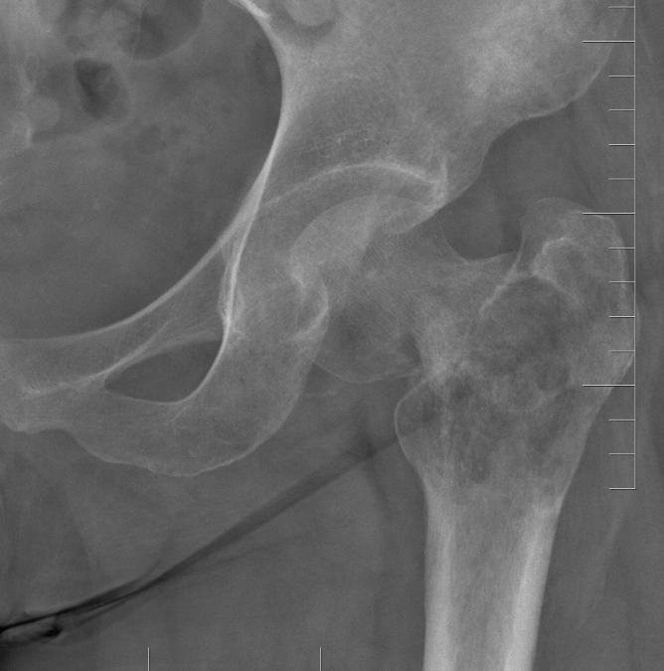
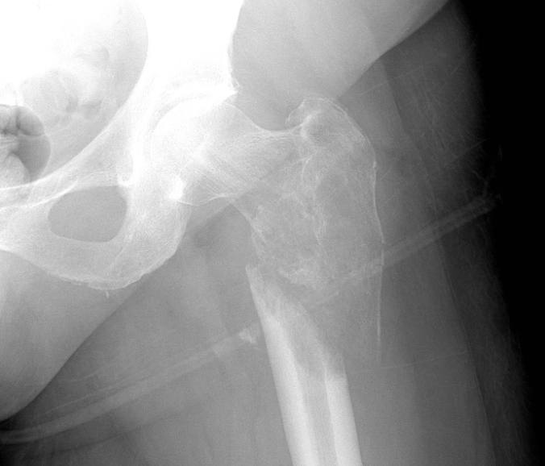
Skeletální metastázy karcinomu prsu
80-85% osteolytické metastázy
15-20% smíšené až osteoplastické metastázy
někdy difuzní postižení
tendence k patol. fr. (příčina až 60% patol.fr.)
systémová léčba často modifikuje vzhled meta a snižuje riziko patol. fr.

Slide 35
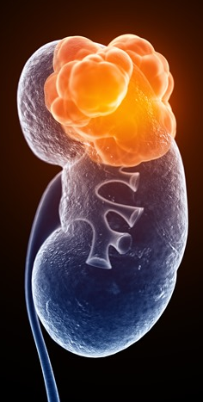
Skeletální metastázy karcinomu ledviny
2-3% všech malignit u dospělých
za posledních 25 let nárůst o 23-70% !!
incidence v ČR 22,3/100tis obyvatel !!
I. místo na světě, kde prům. 2-10/100tis. !!
letalita přes 40% !!
70-75% tvoří světlobuněčný karcinom

Slide 36
Skeletální metastázy karcinomu ledviny
1/3 pac. má v době dg. metastázy (plíce, LU retroperitonea, jatra, kosti, mozek)
u 1/2 pac. s lokalizovaným TU → progrese
zvláštnosti biologického chování metastatické choroby:
možnost značné latence metastázy od odstranění primárního nádoru (5 i více let)
v 1% příp. popisována spontánní regrese metastáz po nefrectomii

Slide 37
Skeletální metastázy karcinomu ledviny
léčba:
lokalizované onemocnění (pouze chirurgická)
metastatická choroba (3 linie biologické léčby / imunoterapie)
oligometastatické onemocnění max. 2 systémů (zvážení chirurgické léčby)
možnosti nechirurgické léčby kostních metastáz (Ag+embol., RT, bisfosfonáty, denosumab)
solitární kostní metastázy (kurabilní potenciál – resekce jako u primárního nádoru)

Slide 38
Skeletální metastázy karcinomu ledviny
Zvláštnosti:
čistě osteolytický charakter / někdy bublinovitá osteolýza s náznakem septování a expanzí kosti
velká tendence k patologické zlomenině
velká patologická vaskularizace (AG+embol.!!)

Slide 39
Skeletální metastázy karcinomu ledviny
zvláštnosti:
metachronní solitární metastázy – dobrá prognóza – resekce s kurabilním potenciálem
jinak prognóza obtížně odhadnutelná (rozsah onemocnění, klin. stav pacienta, možnost systémové th.)

Slide 40
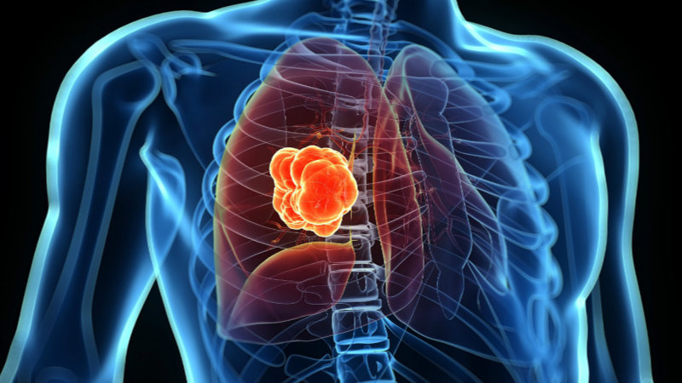
Skeletální metastázy karcinomu plic
příznak pokročilého onemocnění se špatnou prognózou (většinou 6 měs.)
nyní lepší prognóza jen u adenokarcinomu s ohledem na možnost biologické léčby (až 18 měs.)
kostní metastázy – různé typy
patologické zlomeniny:
méně často
minimální potenciál ke zhojení

Slide 41
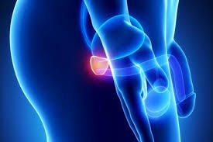
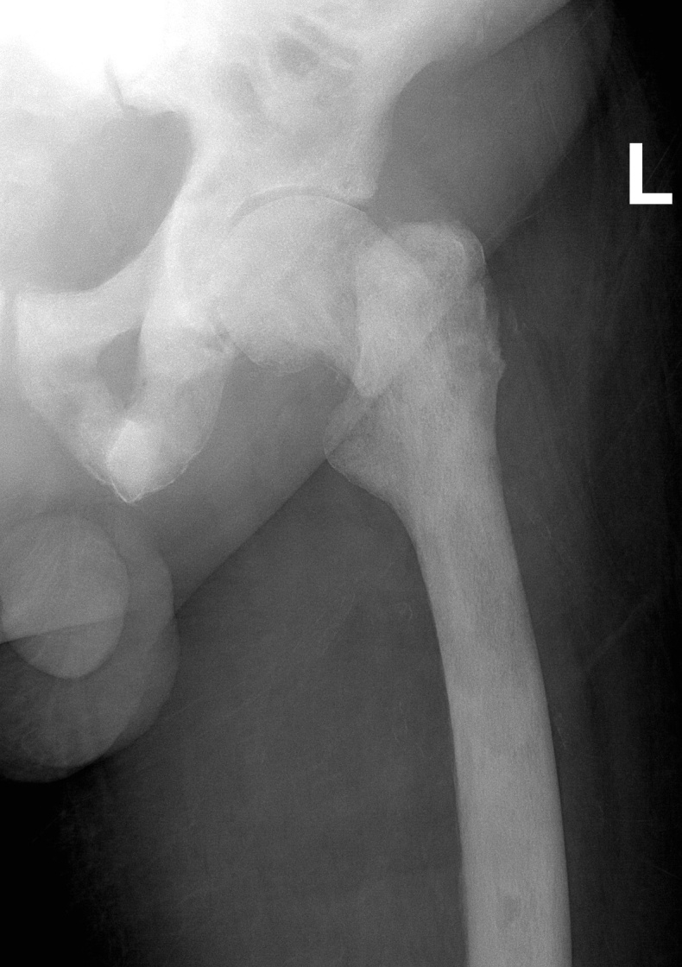
Skeletální metastázy karcinomu prostaty
osteoplastické metastázy
nízké riziko patologické zlomeniny
většinou systémová onkologická léčba ev. radioterapie
při patologické zlomenině bývá problematická obturace dřeňové dutiny osteoplastickými metastázami

Slide 42
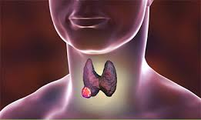
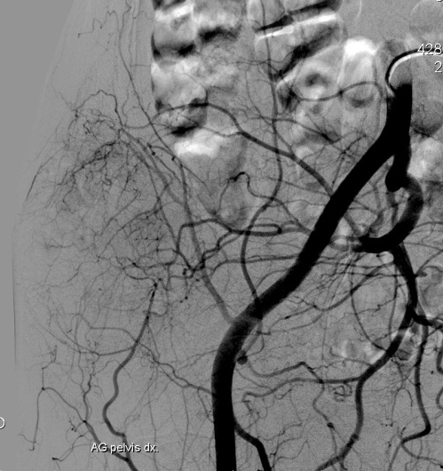
Skeletální metastázy karcinomu štítné žlázy
relativně časté metastazování do skeletu u relativně vzácného nádoru
příznivější prognóza, často dlouhodobé přežívání
jistá podobnost s metastázami karcinomu ledviny:
vysoká vaskularizace (Ag+embol předop. !!)
solitární metastázy s kurabilním potenciálem

